Slide 1
I frutti
dell’ Autunno

Slide 2
Docenti: Livia Pedalino
Teresa Oratino
Sez. A plesso Capoluogo
Campi di esperienza:
Immagini, suoni e colori
I discorsi e le parole
Obiettivo:
Conoscere frutta e verdura stagionale

Slide 4
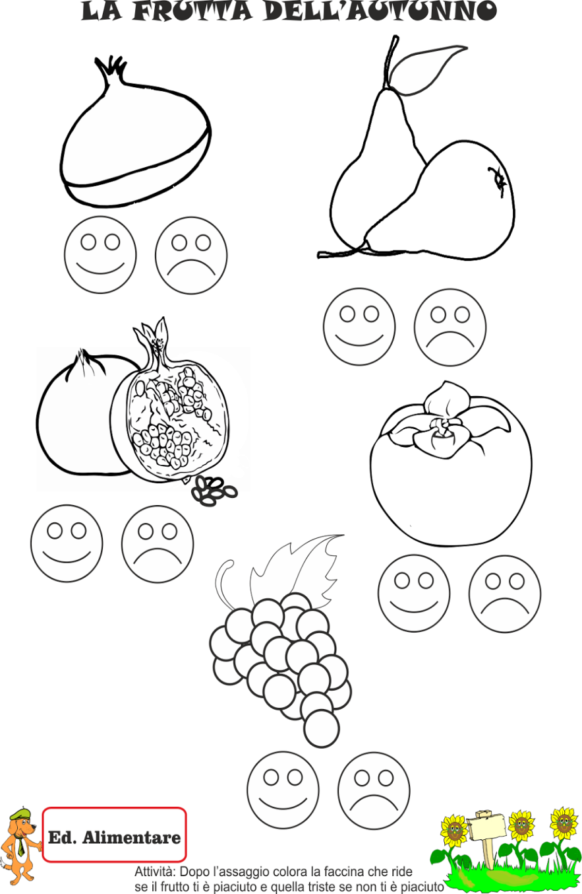
Scarica qui la tua scheda:
C:\Users\HOME\Desktop\eff8aafa5de9e7e3ec30014be8047db5.png

